Slide 1
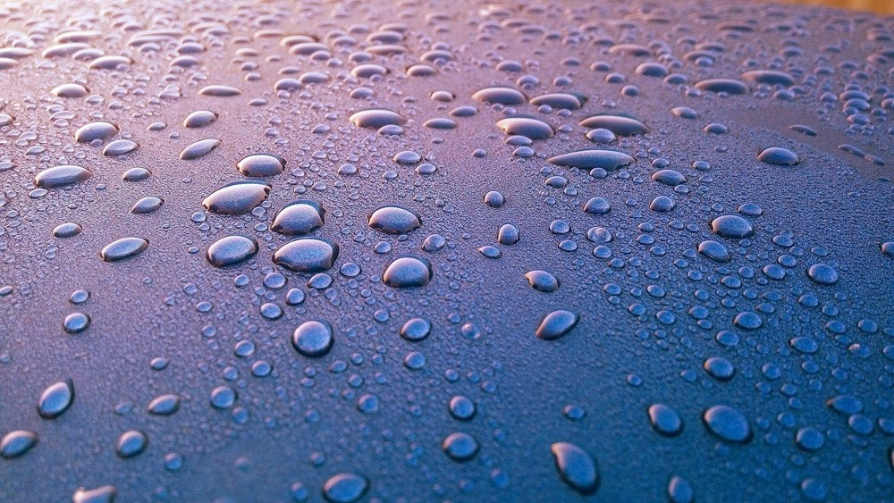
শিক্ষক পরিচিতি
মোহসীন রেজা
প্রভাষক(পদার্থবিজ্ঞান)
আহছানিয়া মিশন কলেজ
শ্রেণি পরিচিতি
একাদশ শ্রেণি
পদার্থবিজ্ঞান ১ম পত্র
অধ্যায়ঃ ১০ম
সময়ঃ ৪৫ মিনিট

Slide 2
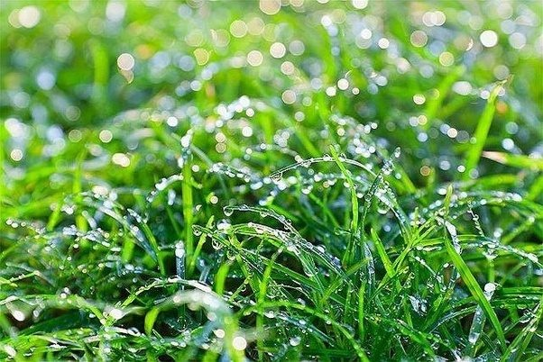
আদ্রতা
আদ্রতা

Slide 3
শিখনফল
আদ্রতা কী বলতে পারবে
পরম আদ্রতা কী বলতে পারবে
শিশিরাঙ্ক কী বলতে পারবে
আপেক্ষিক আদ্রতা কী বলতে পারবে
একই তাপমাত্রায় ঢাকা অপেক্ষা কক্সবাজার এ বেশি অসস্থি লাগে কেন তা বলতে পারবে।

Slide 4
আর্দ্রতাঃ
কোনো স্থানের বায়ুতে কতটুকু জলীয়বাষ্প আছে অর্থাৎ বায়ু কতখানি শুষ্ক বা ভিজা আর্দ্রতা দিয়ে তাই নির্দেশ করা হয় ৷
পরম আর্দ্রতা
বায়ুর প্রতি একক আয়তনে উপস্থিত জলীয়বাষ্পের ভরকে ঐ স্থানের পরম আর্দ্রতা বলে ৷ কোনো সময় কোনো নির্দিষ্ট স্থানের একক আয়তনের বায়ুতে যে পরিমান জলীয় বাষ্প থাকে তাকে ঔ বায়ুর পরম আদ্রতা(Absolute Humidity) বলে।
পরম আদ্রতা 6 gm $m^{−3}$ কী?

Slide 5
সম্পৃক্ত বাষ্পচাপ:
নির্দিষ্ট তাপমাত্রায় কোনো আবদ্ধ স্থানে যদি সর্বাধিক পরিমাণ বাষ্প থাকে, তাহলে ওই বাষ্পকে সম্পৃক্ত বাষ্প বলে। আর সম্পৃক্ত বাষ্প যে চাপ প্রয়োগ করে, তাকে সম্পৃক্ত বাষ্পচাপ বলে। অসম্পৃক্ত বাষ্পচাপ:
নির্দিষ্ট তাপমাত্রায় কোনো আবদ্ধ স্থানে সর্বাধিক যে পরিমাণ বাষ্প থাকতে পারে, তার চেয়ে কম বাষ্প থাকলে ওই বাষ্পকে অসম্পৃক্ত বাষ্প বলে। আর অসম্পৃক্ত বাষ্প যে চাপ প্রয়োগ করে, তাকে অসম্পৃক্ত বাষ্পচাপ বলে।

Slide 6
শিশিরাঙ্ক
নির্দিষ্ট তাপমাত্রায় নির্দিষ্ট আয়তনের বায়ুর জলীয়বাষ্প ধারণ করার ক্ষমতা সীমাবদ্ধ ৷ তাপমাত্রা বাড়লে ঐ স্থানের জলীয়বাষ্প ধারণ করার ক্ষমতা বেড়ে যায় ৷ কোনো স্থানের তাপমাত্রা কমলে ঐ স্থানের জলীয়বাষ্প ধারণ ক্ষমতা কমে যায় ৷ তাপমাত্রা ক্রমশ কমতে থাকলে নির্দিষ্ট তাপমাত্রায় বায়ুমন্ডল এ স্থানের জলীয়বাষ্প দ্বারাই সম্পৃক্ত হয় ৷ ঐ তাপমাত্রায় বায়ুতে অবস্থিত জলীয়বাষ্প তখন শিশিরে পরিনত হয় ৷ এই তাপমাত্রাই শিশিরাঙ্ক
অর্থাৎযে তাপমাত্রায় কোণ স্থানের বায়ু তার মধ্যে উপস্থিত জলীয় বাষ্প দ্বারা সম্পৃক্ত হয় তাকে শিশিরাঙ্ক বলে

Slide 7
আপেক্ষিক আর্দ্রতাঃ
কোন নির্দিষ্ট তাপমাত্রায় একটি নির্দিষ্ট আয়তনের বায়ুতে যে পরিমাণ জলীয় বাষ্প থাকে তার ভর এবং ঐ একই তাপমাত্রায় ঐ আয়তনের বায়ু কে সম্পৃক্ত করতে যে পরিমাণ জলীয় বাষ্প প্রয়োজন হয় তার ভরের অনুপাত কে আপেক্ষিক আর্দ্রতা বলে।
আপেক্ষিক আদ্রতা
R = $\frac{f}{F}×100$
f= শিশিরাঙ্কে সম্পৃক্ত জলীয়বাষ্পচাপ
F = বায়ুর তাপমাত্রায় জলীয় বাষ্পচাপ

Slide 8
সিক্ত ও শুষ্ক বালব আর্দ্রতামাপক যন্ত্রের সাহায্যে আবহাওয়ার পূরর্বাভাশ দেওয়ার নিয়মঃ
কম আর্দ্র বায়ুতে বাষ্পায়ন দ্রুত হয় এবং সিক্ত বালব থার্মোমিটারের পাঠ কমে যায়। ফলে দুই থার্মোমিটারের তাপমাত্রার পার্থক্য বেড়ে যায়। দুই থার্মোমিটারের পাঠের পার্থক্য পর্যবেক্ষণ করে বায়ু কতটা শুষ্ক বা আর্দ্র, তা জানা যায়। থার্মোমিটারের পাঠের পার্থক্য: ১. বেশি হলে বুঝতে হবে আবহাওয়া শুষ্ক। ২. কম হলে বুঝতে হবে আবহাওয়া আর্দ্র। ৩. ধীরে ধীরে কমতে থাকলে বুঝতে হবে বৃষ্টির সম্ভাবনা আছে। ৪. হঠাৎ কমে গেলে বুঝতে হবে ঝড় হতে পারে।
$θ=θ_{1}$- G($θ_{1}−θ_{2})$
$θ_{1}$= শুষ্ক বাল্ব থার্মোমিটারের তাপমাত্রা
$θ_{2}=$ শিক্ত বাল্ব থার্মোমিটারের তাপমাত্রা
$θ$ = শিশিরাঙ্ক
G = গ্লেইসারের উৎপাদক

Slide 9
বাড়ির কাজ
Problem-1
ঢাকার বায়ুর তাপমত্রা ও শিশিরাঙ্ক যথাক্রমে ${30.5}^{0}$C এবং ${24.5}^{0}$C
${31}^{0}$C, ${30}^{0}$C, ${25}^{0}$C, ${24}^{0}$C তাপমাত্রায় সম্পৃক্ত জলীয়বাষ্পচাপ যথাক্রমে 28 mmHg, 26 mmHg, 19 mmHg, 17 mmHg ঢাকার আপেক্ষিক আদ্রতা কত?
এছাড়া শাহজাহান তপন এর বইয়ের উদাহরন এবং অনুশীলনীর প্রশ্ন Solve করবা
,

